Slide 1

Лекция 2_Часть 2 _2021
Основные характеристики и принципы построения ЭВМ и систем. Продолжение

Slide 2
Общие пинципы построения ЭВМ
Фон-неймановская архитектура компьютеров содержит пять компонент:
Арифметико-логическое устройство (АЛУ)
Устройство управления
Память
Устройство ввода информации
Устройство вывода информации
(Подавляющее большинство компьютеров 1-2 поколений)

Slide 3
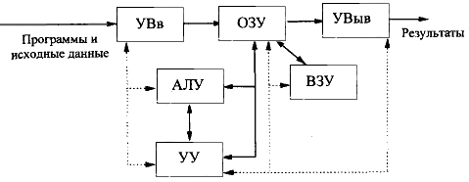

Slide 4
Общие принципы построения ЭВМ
Децентрализация построения и управления вызвала к жизни также элементы, которые являются общим стандартом структур современных ЭВМ:
модульность построения
магистральность
иерархия управления

Slide 5
Общие принципы построения ЭВМ
Модульная конструкция ЭВМ —
делает ее открытой системой, способной к адаптации и совершенствованию
Модульность построения предполагает выделение в структуре ЭВМ достаточно автономных, функционально и конструктивно законченных устройств (процессор, модуль памяти, накопитель на жестком или гибком магнитном диске).
К ЭВМ можно подключать дополнительные устройства, улучшая ее технические и экономические показатели. Появляется возможность увеличения вычислительной мощности, улучшения структуры путем замены отдельных устройств на более совершенные, изменения и управления конфигурацией системы, приспособления ее к конкретным условиям применения в соответствии с требованиями пользователей.

Slide 6
Общие принципы построения ЭВМ
Модульность структуры ЭВМ
требует стандартизации и унификации оборудования, номенклатуры технических и программных средств, средств сопряжения — интерфейсов, конструктивных решений, унификации типовых элементов замены, элементной базы и нормативно-технической документации

Slide 7
Общие принципы построения ЭВМ
В современных ЭВМ
принцип децентрализации и параллельной работы распространен как на периферийные устройства, так и на сами ЭВМ (процессоры).
Децентрализация
управления и структуры ЭВМ позволила перейти к более сложным многопрограммным (мультипрограммным) режимам

Slide 8
Общие принципы построения ЭВМ
Все существующие типы ЭВМ выпускаются семействами, в которых различают старшие и младшие модели.
Информационная, аппаратная (техническая) и программная совместимость
При серьезных конструктивных различиях ЭВМ могут быть совместимыми, т.е. приспособленными к работе с одними и теми же программами (программная совместимость) и
получению одних и тех же результатов при обработке одной и той же, однотипно представленной информации (информационная совместимость).
Если аппаратурная часть ЭВМ допускает их электрическое соединение для совместной работы и предусматривает обмен одинаковыми последовательностями сигналов, то имеет место и техническая или аппаратная совместимость ЭВМ.

Slide 9
Совместимые ЭВМ должны иметь одинаковую функциональную организацию:
информационные элементы (символы) должны одинаково представляться при вводе и выводе из ЭВМ,
система команд должна обеспечивать в этих ЭВМ получение одинаковых результатов при одинаковых преобразованиях информации.
Работой совместимых компьютеров должны управлять одинаковые или функционально совместимые ОС. Для этого должны быть совместимы методы и алгоритмы планирования и управления работой аппаратурно-программного вычислительного комплекса.
Аппаратурные средства должны иметь согласованные питающие напряжения, частотные параметры сигналов, а главное — состав, структуру и последовательность выработки управляющих сигналов.

Slide 10
Общие принципы построения ЭВМ
Общие и специальные шины или магистрали для обмена информацией
Стандартизация и унификация привели к появлению иерархии шин и к их специализации:
системная шина — для взаимодействия основных устройств
локальная шина — для ускорения обмена видеоданными
периферийная шина — для подключения «медленных» периферийных устройств

Slide 11
Системная шина или магистраль

Slide 12
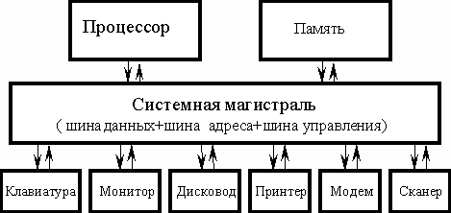
Системная шина В системную магистраль (системную шину) микропроцессорной системы входит три основные информационные шины: адреса (ША), данных (ШД) и управления (ШУ).

Slide 13
Шина данных
— это основная шина, ради которой и создается вся система. Количество ее разрядов (линий связи) определяет скорость и эффективность информационного обмена, а также максимально возможное количество команд.
ШД всегда двунаправленная, так как предполагает передачу информации в обоих направлениях.
Наиболее часто встречающийся тип выходного каскада для линий этой шины — выход с тремя состояниями.
Обычно шина данных имеет 8, 16, 32 или 64 разряда.
За один цикл обмена по 64-разрядной шине может передаваться 8 байт информации, а по 8-разрядной — только один байт.
Разрядность шины данных определяет и разрядность всей магистрали. Например, когда говорят о 32-разрядной системной магистрали, подразумевается, что она имеет 32-разрядную шину данных.

Slide 14
Шина адреса
— вторая по важности шина, которая определяет максимально возможную сложность микропроцессорной системы, то есть допустимый объем памяти и, следовательно, максимально возможный размер программы и максимально возможный объем запоминаемых данных.
Количество адресов, обеспечиваемы шиной адреса, определяется как
2^{N} , где N — количество разрядов.
Например, 16-разрядная шина адреса обеспечивает 2¹⁶ ⁼65536 адресов.
Разрядность шины адреса обычно кратна 4 и может достигать 32 и даже 64.
ША может быть однонаправленной – когда магистралью всегда управляет только процессор, или двунаправленной – когда процессор может временно передавать управление магистралью другому устройству, например контроллеру прямого доступа к памяти (КПДП).

Slide 15
Шина управления
— это вспомогательная шина, управляющие сигналы на которой определяют тип текущего цикла и фиксируют моменты времени, соответствующие разным частям или стадиям цикла.
Кроме того, управляющие сигналы обеспечивают согласование работы процессора (или другого хозяина магистрали, master) с работой памяти или устройства ввода/вывода (устройства-исполнителя, slave).
Управляющие сигналы также обслуживают запрос и предоставление прерываний, запрос и предоставление прямого доступа.

Slide 16
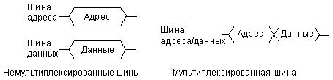
Для снижения общего количества линий связи магистрали часто применяется мультиплексирование шин адреса и данных. То есть одни и те же линии связи используются в разные моменты времени для передачи как адреса, так и данных (в начале цикла — адрес, в конце цикла — данные).
Для фиксации этих моментов (стробирования) служат специальные сигналы на шине управления. Понятно, что мультиплексированная шина адреса/данных обеспечивает меньшую скорость обмена, требует более длительного цикла обмена. По типу шины адреса и шины данных все магистрали также делятся на мультиплексированные и немультиплексированные.

Slide 17
Интерфейс системной магистрали
Логика работы системной магистрали, количество разрядов (линий) в шинах данных, адреса и управления, порядок разрешения конфликтных ситуаций, возникающих при одновременном обращении различных устройств ЭВМ к системной магистрали, образуют интерфейс системной шины.
Системная магистраль является узким местом ЭВМ, так как все устройства, подключенные к ней, конкурируют за возможность передавать свои данные по ее шинам.
Системная магистраль — это среда передачи сигналов управления, адресов, данных, к которой параллельно и одновременно может подключаться несколько компонентов вычислительной системы.
Физически системная магистраль представляет собой параллельные проводники на материнской плате, которые называются линиями. Но это еще и алгоритмы, по которым передаются сигналы, правила интерпретации сигналов, дисциплины обслуживания запросов, специальные микросхемы, обеспечивающие эту работу. Весь этот комплекс образует понятие интерфейс системной магистрали или стандарт обмена.

Slide 18
Общие принципы построения ЭВМ
Децентрализация управления
предполагает
иерархическую организацию структуры

Slide 19
Общие принципы построения ЭВМ
Иерархический принцип построения памяти ЭВМ:
сверхоперативное запоминающее устройство небольшой емкости
кэш-память или память блокнотного типа
кэш L1 (Е_{п}= 16-32 Кбайта с временем доступа 1-2 такта процессора); L1I, L1D
кэш L2 (Е_{п}= 128-512 Кбайт с временем доступа 3-5 тактов)
кэш L3 (Е_{п}= 2-4 Мбайта с временем доступа 8-10 тактов).
оперативное запоминающее устройство
постоянное запоминающее устройство
внешнее запоминающее устройство

Slide 20
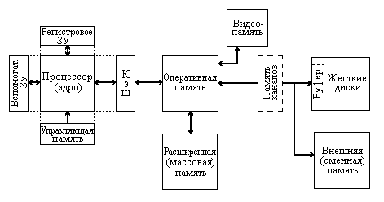

Slide 21
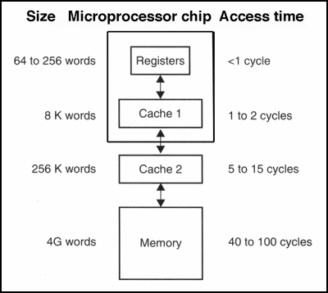

Slide 22
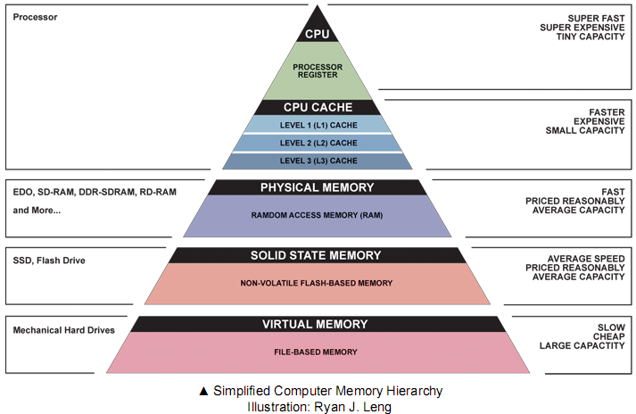

Slide 23
Порядок выполнения операций в магистральных архитектурах
В состав центральных устройств ЭВМ входят: центральный процессор, основная память и ряд дополнительных узлов, выполняющих служебные функции: контроллер прерываний, таймер и контроллер прямого доступа к памяти (ПДП).
Периферийные устройства делятся на два вида: внешние ЗУ и устройства ввода-вывода (УВВ): клавиатура, дисплей, принтер, мышь, адаптер каналов связи (КС) и др.

Slide 24
Основные этапы обработки команд в ЭВМ с магистральной архитектурой.
0. Управляющая программа перед началом выполнения загружается в основную память. Адрес первой выполняемой команды передается микропроцессору и запоминается в счетчике команд (СчК).
1. В начале цикла работы процессора (Пр) адрес из СчК (в котором всегда хранится адрес очередной команды) выставляется на ША системной магистрали. Одновременно на ШУ выдается команда: «Выборка из ОП», адресуемая основной памяти.
2. Получив с ШУ команду, основная память считывает адрес с ША, находит ячейку с этим номером и ее содержимое выставляет на ШД, при этом на ШУ выставляет сигнал о выполнении команды.
3. Пр, получив сигнал об окончании работы ОП, вводит число с ШД на внутреннюю магистраль микропроцессора (МП) и через нее пересылает введенную информацию в регистр команд (РгК).

Slide 25
В РгК полученная команда разделяется на кодовую и адресную части. Код команды поступает в блок управления для выработки сигналов, настраивающих МП на выполнение заданной операции, и для определения адреса следующей команды, который сразу заносится в СчК.
Адресная часть команды выставляется на ША системной магистрали и сопровождается сигналом «Выборка из ОП» на ШУ. Выбранная из ОП информация через ШД поступает на внутреннюю магистраль МП, с которой вводится в АЛУ.
На этом заканчивается подготовка МП к выполнению операции, и начинается ее выполнение в АЛУ.
Результат выполнения операции выставляется микропроцессором на ШД, на ША выставляется адрес ОП, по которому этот результат необходимо записать, а на ШУ выставляется команда «Запись в ОП».
Получив с ШУ команду, ОП считывает адрес и данные с системной магистрали, организует запись данных по указанному адресу и после выполнения команды выставляет на ШУ сигнал, обозначающий, что число записано.
Процессор, получив этот сигнал, начинает выборку очередной команды: выставляет адрес из счетчика команд на шину адреса, формирует команду «Выборка из ОП» на ШУ и т.д.

Slide 26
В каждом цикле, получив команду в РгК и выделив код операции, процессор определяет, к какому устройству она относится. Если команда должна выполняться процессором, организуется ее выполнение по описанному циклу. Если же команда предназначена для выполнения в другом устройстве, Пр передает ее соответствующему устройству.
Процесс передачи команды другому устройству предусматривает следующие действия:
Пр выставляет на ША системной магистрали адрес интересующего его устройства.
По ШУ передается сигнал «Поиск устройства». Все устройства, подключенные к системной магистрали, получив этот сигнал, читают номер устройства с ША и сравнивают его со своим номером. Устройства, для которых эти номера не совпадают, на команду не реагируют. Устройство с совпавшим номером вырабатывает сигнал отклика по ШУ.
Пр, получив сигнал отклика, в простейшем случае выставляет имеющуюся у него команду на ШД и сопровождает ее по ШУ сигналом «Передаю команду».
Получив сигнал о приеме команды, Пр переходит к выполнению очередной своей команды, выставляя на ША содержимое счетчика команд.

Slide 27
В более сложных случаях, получив сигнал, что устройство откликнулось, прежде чем передавать команду, Пр запрашивает устройство о его состоянии.
Текущее состояние устройства закодировано в байте состояния, который откликнувшееся устройство передает процессору через ШД системной магистрали.
Если устройство включено и готово к работе, то байт состояния - 0.
Если возникает нештатная ситуация, то байт состояния - «1», Пр анализирует ее и вырабатывает соответствующую реакцию, например, прерывание.

Slide 28
Взаимодействие Пр с внешними устройствами предусматривает выполнение логической последовательности действий, связанных с поиском устройства, определением его технического состояния, обменом командами и информацией. Эта логическая последовательность действий вместе с устройствами, реализующими ее, получила название интерфейс ввода-вывода.
Для различных устройств могут использоваться разные логические последовательности действий, поэтому интерфейсов ввода-вывода может в одной и той же ЭВМ использоваться несколько. Если их удается свести к одному, универсальному, то такой интерфейс называется стандартным.
В IBM PC есть два стандартных интерфейса для связи Пр с внешними устройствами: параллельный (типа Centronics) и последовательный (типа RS-232) и USB.
Интерфейсы постоянно совершенствуются, с появлением новых ЭВМ, новых ВнУ и даже нового программного обеспечения появляются и новые интерфейсы.

Slide 29
Режимы функционирования ЭВМ и ВС

Slide 30
Однопрограммный режим работы
Если при обращении Пр к внешнему устройству продолжение процесса выполнения основной программы возможно только после завершения операции ввода-вывода, то Пр, запустив внешнее устройство, переходит в состояние ожидания и остается в нем до тех пор, пока ВнУ не сообщит об окончании обмена данными.
Это приводит к простою большинства устройств ЭВМ, так как в каждый момент времени может работать только одно из них.
Такой режим работы получил название однопрограммного — в каждый момент времени все устройства находятся в состоянии ожидания, и только одно устройство выполняет основную (и единственную) программу.

Slide 31
Многопрограммный режим работы
Для ликвидации простоев Пр и повышения эффективности работы оборудования ВнУ сделаны автономными.
Получив от Пр необходимую информацию, они самостоятельно организуют свою работу по обмену данными. Процессор же, запустив ВнУ, пытается продолжить выполнение программы.
При необходимости Пр может запустить в работу несколько других устройств (так как ВнУ работают значительно медленнее процессора).
Поскольку в ОП может одновременно находиться несколько различных программ, Пр может переходить к выполнению очередной программы.
При этом создается ситуация, когда в один и тот же момент времени различные устройства ЭВМ выполняют либо разные программы, либо разные части одной и той же программы, такой режим работы ЭВМ называется многопрограммным

Slide 34
Сферы применения и классификация средств ЭВТ

Slide 35
Электронную вычислительную технику (ЭВТ) подразделяют на аналоговую и цифровую.
В аналоговых вычислительных машинах (АВМ) обрабатываемая информация представляется соответствующими значениями аналоговых величин: тока, напряжения, угла поворота какого-то механизма и т.п. Эти машины обеспечивают приемлемое быстродействие, но не очень высокую точность вычислений (0.001—0.01). Подобные машины используются в основном в проектных и научно-исследовательских учреждениях в составе различных стендов по отработке сложных образцов техники. Их можно рассматривать как специализированные вычислительные машины.
Под словом ЭВМ обычно понимают цифровые вычислительные машины (ЦВМ), в которых информация кодируется двоичными кодами чисел. Именно эти машины благодаря универсальным возможностям и являются самой массовой вычислительной техникой.

Slide 36
Рынок современных компьютеров
Отличается разнообразием и динамизмом
Ежегодно:
стоимость вычислений сокращается примерно на 25 — 30%,
стоимость хранения единицы информации — до 40%.
Практически каждое десятилетие меняется поколение машин, каждые два года — основные типы микропроцессоров — СБИС, определяющих характеристики новых ЭВМ. Такие темпы сохраняются уже многие годы.
То, что 10 — 15 лет назад считалось современной большой ЭВМ, в настоящее время является устаревшей техникой с очень скромными возможностями.
В этих условиях любая классификация ЭВМ очень быстро устаревает и нуждается в корректировке.

Slide 37
Три глобальные сферы использования качественно различных типов ЭВМ
Автоматизация вычислений — традиционное применение ЭВМ
Системы управления - родилась примерно в 60-е годы, когда ЭВМ стали интенсивно внедряться в контуры управления автоматических и автоматизированных систем.
3. Решение задач искусственного интеллекта - предполагается получение не точного результата, а чаще всего осредненного в статистическом, вероятностном смысле.
Примеры подобных задач:
задачи робототехники,
доказательства теорем,
машинного перевода текстов с одного языка на другой,
планирования с учетом неполной информации,
составления прогнозов,
моделирования сложных процессов и явлений и т.д.

Slide 38
Уже это небольшое перечисление областей применения ЭВМ показывает, что для решения различных задач нужна соответственно и различная вычислительная техника.
Поэтому рынок компьютеров постоянно имеет широкую градацию классов и моделей ЭВМ.
Фирмы-производители средств ВТ очень внимательно отслеживают состояние рынка ЭВМ. Они не просто констатируют отдельные факты и тенденции, а стремятся активно воздействовать на них и опережать потребности потребителей.
Так, например, фирма IBM, выпускающая примерно 80% мирового машинного “парка”, в настоящее время выпускает в основном 6 классов компьютеров, перекрывая ими широкий класс задач пользователей.

Slide 39
Большие ЭВМ (mainframe) — многопользовательские машины с центральной обработкой, с большими возможностями для работы с базами данных, с различными формами удаленного доступа.
Машины RS/6000 — очень мощные по производительности и предназначенные для построения рабочих станций для работы с графикой, Unix-серверов, кластерных комплексов. Первоначально эти машины предполагалось применять для обеспечения научных исследований.
Средние ЭВМ — предназначены в первую очередь для работы в финансовых структурах (ЭВМ типа AS/400 (Advanced Portable Model 3) —“бизнес-компьютеры”, 64-разрядные). В этих машинах особое внимание уделяется сохранению и безопасности данных, программной совместимости и т.д. Они могут использоваться в качестве серверов в локальных сетях.
Компьютеры на платформе микросхем фирмы Intel. IBM-совместимые компьютеры этого класса составляют примерно 50% рынка всех СВТ. Более половины их поступает в сферу малого бизнеса. Несмотря на столь внушительный объем выпуска ПЭВМ этой платформы, фирма IBM развивает собственную альтернативную платформу, получившую название Power PC.
Супер-компьютеры - крупномасштабные задачи, требующие выполнения больших объемов вычислений. Особенно эффективно применение суперЭВМ при решении задач проектирования, в которых натурные эксперименты оказываются дорогостоящими, недоступными или практически неосуществимыми.
встраиваемые микропроцессоры - применяются в бытовой технике; в городском хозяйстве: энерго-, тепло-, водоснабжении, регулировке движения транспорта и т.д.; на производстве: робототехнике, управлении технологическими процессами.

Slide 40
Классификация ЭВМ по их использованию в сетях
вычислительные системы (ВС) — используются для обслуживание крупных сетевых банков данных;
кластерные структуры (КС) — используются для обслуживание многомашинных распределенных вычислительных систем;
серверы — используются для управления тем или иным ресурсом сети (файлы, базы данных, приложения и т.д.);
сетевые компьютеры (СК) — для организация пользовательского интерфейса.

Slide 41
Требуемое количество для отдельной развитой страны, такой, как Россия, должно составлять:
суперЭВМ —100—200 шт. (10²),
больших ЭВМ — тысячи (10³),
средних — десятки и сотни тысяч (10⁴⁻⁵),
ПЭВМ — миллионы (10⁶),
встраиваемых микроЭВМ — миллиарды (10⁹).

